Slide 1
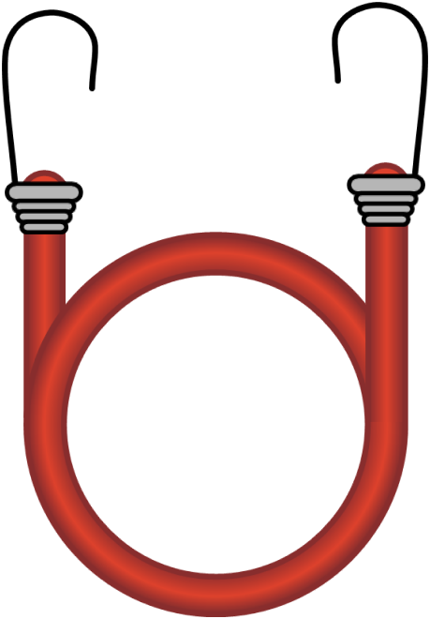
減少室內森林大火煙霧用 DIY 空氣淨化器
材料
組裝方式
使用夾子、布膠帶或彈力繩將空氣濾網連接到箱型風扇的背面。
檢查濾網的氣流方向（方向標記在濾網側邊）。
濾網過髒時請更換。
氣流方向
20” X 20” 空氣濾網
建議等級： MERV 13
20” X 20” 箱型風扇
僅可使用有 UL 或 ETL 安規認證標誌的風扇。
（2012 年或更新型號）
或
或
夾子
布膠帶
彈力繩
深入瞭解箱型風扇安全提示：
https://www.epa.gov/air-research/research-diy-air-cleaners-reduce-wildfire-smoke-indoors#FAQ

